Slide 1


高级大数据人才培养丛书
大数据数学基础
BIG
DATA
刘 鹏 张 燕 总主编
邱 硕 林洪伟 主编 赵海峰 张国印 副主编

Slide 2


高级大数据人才培养丛书
第六章 大数据分析中的图论基础
6.1 树、图的基本概念
6.2 图的最短路径问题
6.3 图的深度优先搜索
6.4 频繁模式和关联规则
6.5 频繁子图简介
6.6 复杂网络的简介
6.7 最长公共子序列
2
of
56
6.8 决策树
2
of
56

Slide 3
6.1 树、图的基本概念
6.1.1 树的定义
树：树（全称树状图）是一种数据结构，它是由n个结点构成的集合。根据n的值把树分为空树和非空树。n=0时，T是空树；n＞0时，T是非空树，表示为：
其中，r表示T的根（root），而T₁,T₂,....,T_{n}则为根r以外互不相交的集合，其中，每个集合也为一棵树，它们被称为r的子树。
3
of
31

Slide 4
6.1 树、图的基本概念
6.1.1 树的定义
树：树的表现形式大略如图所示：
在树中，一个结点只有一个前驱，比如B结点只有一个前驱结点A，J结点只有一个前驱结点F。但是它可以有多个后继，整个树中有且只有一个结点没有前驱，这个结点就是根结点。
4
of
31

Slide 5

6.1 树、图的基本概念
6.1.2 树的常用术语
结点（node）：它包含了一个数据项及指向其他结点的分支；
在左图中一共有11个结点 。本例中每个结点由字母表示。
结点的度（degree）：是由结点所拥有的子树数目；
图中，结点E、I、J、 K 和H 的度是0，结点C 的度是2，结点A 的度是3。
叶结点（leaf）：是度为0的结点，又称为终端结点；
图中，{E,I,J,K,H }构成树T 的叶子结点集合。
分支结点（branch）：除了叶结点以外的其他结点；
图中，{B,C,D,F,G }为分支结点的集合。
5
of
31

Slide 6
6.1 树、图的基本概念
6.1.2 树的常用术语
子结点（child）：若结点m 拥有子树，则子树的根结点即是结点m 的子结点；
结点A 有3个子结点{B,C,D }，结点C 有两个子结点{F,G }，而结点K 没有子结点。
父结点（Parent）：若结点m有子结点，它是这些子结点的父结点；
例如图中，结点B,C,D 的父结点为A，而结点A 没有父结点。
兄弟结点（sibling）：同一父结点的子结点们互为兄弟结点；
图中，结点B,C,D 互为兄弟结点，F 和G 也互为兄弟结点，但是结点E 和F 不是兄弟结点。
祖先结点：从根结点到该结点所经分支上的所有结点；
图中，K 的祖先结点为{G,C,A }。
6
of
31

Slide 7
6.1 树、图的基本概念
6.1.2 树的常用术语
结点层次（深度）：从根结点到该结点到该结点所在路径上的分支条数；
例如，根结点A 为树的第一层，它的子结点{B,C,D }为树的第二层。
一棵树上的每一个结点的层次是该结点的父结点的层次加1。通常，结点所在的层次也被称为结点的深度。
树的深度（高度）：树中所有结点层次的最大值，即与根结点距离最远的结点所在的层次称为树的深度。
图中，I,J,K 三个结点距离根结点最远，它们的层次为4，所以该树的深度为4。
树的度：树中最大的结点的度；
图中，树的度即为3。
森林：森林是n 个树的集合;
森林和树在计算机数据结构表示中的差距非常小，如果删去一棵非空树的根结点，树就会变成一个森林（也有空森林的存在）。如果增加一个结点，让森林所有的根结点都成为该结点的子结点，森林就会变成树。
7
of
31

Slide 8
6.1 树、图的基本概念
6.1.3 树的数据结构实现
树的数据结构伪代码：
树的抽象数据结构
Class Tree{ Tree(); //生成树的结构并进行初始化 Position Root() ;//返回根结点地址，若树为空，则返回0； BuildRoot(const T & value); //建立树的根结点 Position FirstChild(Position p); //返回p的第一个子结点地址，若没有，则返回0 Position NextSibling(Position p); //返回p的下一个兄弟地址，若没有，则返回0 Position Parent(position P); //返回p的父结点地址，若p为根则返回0 Bool InsertChild(const position p, const T &value);//在结点p下插入值为value的新子女，插入失败返回false,否则返回true bool DeleteChild(position p,int i);//删除结点p的第i个子女及其全部子孙结点，弱删除失败，则函数返回false； //若删除成功，则函数返回true bool IsEmpty(); //判断树是否为空 };
8
of
31

Slide 9




6.1 树、图的基本概念
6.1.4 图的定义
图：图是一种网状的数据结构，是由顶点（vertex）之间的关系组合而成的，其形式化定义为:
一个图的顶点集合 是有限个非空元素的集合；
是边集合，是图的顶点之间的关系的有限集合。
表示顶点x到顶点y的一条单向通路，它是有方向的。
9
of
31

Slide 10
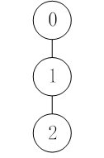
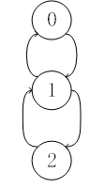


6.1 树、图的基本概念
6.1.5 与图相关的相关概念
无向图
有向图
有向图：就有向图而言，顶点对 是有顺序的，即从顶点x 到顶点y 的一条有向边，在有向图中， 和 不是同一条边。
无向图：就无向图而言，顶点对 是没有顺序的，即连通x和y的一条边，在无向图中， 和 不是同一条边。
10
of
31

Slide 11
6.1 树、图的基本概念
6.1.5 与图相关的相关概念
在这些限制下，我们继续介绍图中的一些基本概念：
度(degree)：顶点v的度通常定义为与其相关联的边数，记为 。对于有向图而言，顶点v的度由这个顶点入度和出度两部分组成。其中，以v为终点的有向边条数为顶点v的入度，记为 ；以v为起点的有向边条数为顶点v的出度，记为 。
路径(path)：在图 中，若从顶点v到顶点p的路径中，会沿着一些边经过若干个顶点 ，那么就称 是顶点v到顶点p的路径。
连通图与连通分量（connected graph, connected component）:对于无向图而言，若顶点v1与顶点v2之间存在路径，那么就称这两个顶点是连通的。若一个图的任意两个顶点都是连通的，那么就称该图为连通图。连通分量表示为非连通图的最大连通子图。
生成树（spanning tree）：一个无向连通图的生成树就是其极小连通子图，如果该图有n个顶点，那么其生成树有 条边。如果该图是有向图，那么可能会获得其若干个有向树构成的生成森林。
11
of
31

Slide 12
6.1 树、图的基本概念
6.1.5 与图相关的相关概念
图的数据结构实现：
图的抽象数据结构
Class graph{ Public: Graph(); //建立一个空的图 Void insertVertex( const T & vertex) //在图中插入一个顶点vertex Void insertEdge(int v1, int v2, int weight)//v1,v2为构成一条边的两个顶点,在图中插入一条边(v1,v2)。 Void removeVertex(int v)//如果图中的顶点被删除，则需要删除顶点v和其关联的边 Void removeEdge(int v1, int v2)// v1,v2为构成一条边的两个顶点,在删除图中一条边(v1,v2) Bool IsEmpty() //若图中没有变，则返回true，否则返回false }
12
of
31

Slide 13
高级大数据人才培养丛书
大数据分析中的图论基础
6.1 树、图的基本概念
6.2 图的最短路径问题
6.3 图的深度优先搜索
6.4 频繁模式和关联规则
6.5 频繁子图简介
6.6 复杂网络的简介
6.7 最长公共子序列
13
of
56
6.8 决策树
13
of
56

Slide 14
6.2 图的最短路径问题
6.2.1 Dijkstra算法介绍
我们假设给定的地图是一个加权的图 ，其中v代表途中的顶点，E为途中的边，而W为边上的权重，在上面的事例中为边E的距离。那么我们假设 表示一条从顶点u到顶点v的路径，那么这条路径的的长度我们可以记为 ，表示这条路径所有边的权重之和，其中：
同样，我们用 表示顶点u到顶点v的最短路径，那么, 在这一节中，我们将讨论单源最短路径算法。即，计算从图中某一个结点s出发到其他点的最短路径问题。在后面的章节中，我们将着重介绍Dijkstra算法。这个算法采用了贪心的策略。一开始，算法赋予源结点s以外的每个顶点v一个从s到v的距离初值 , 表示暂时的最短距离，而 。在以后的操作中，都会有一个顶点的最短路径被确定下来，而该顶点与相邻顶点的暂时距离就会得到更新。这样，在经过若干轮次后，所有顶点的最短路径就会得到确认。下面将对这个算法进行详细的介绍。
14
of
31

Slide 15
6.2 图的最短路径问题
6.2.1 Dijkstra算法介绍
Dijkstra算法的思路如下：从一个顶点（源结点）出发，找出周边的一个顶点，连到源结点上，从而形成一棵最短路径树T。在每一轮的操作中，从树T外的顶点中找到一个顶点，连接到这棵树中去，直到连到目的结点为止。
Dijkstra算法主要分为两个部分：初始化部分和循环加结点部分。
初始化部分：在这个初始化当中，将源结点的暂时最短距离设定为0，其余结点由于还未练入，暂时最短路径设置为正无穷。 表示v结点的父亲结点，边 。
Initial
for each vertex v∈V end
15
of
31

Slide 16
6.2 图的最短路径问题
6.2.1 Dijkstra算法介绍
循环加结点部分：
这一部分将要循环若干次，主要完成两个工作：
(1) 找出最短路径树T外具有最小 的结点u。
我们假设O为最短路径树T以外的结点集合，那么u的求解可以表示为：
(2) 更新顶点u的邻居v。
u成为树的一部分后，它到邻居v的距离可能会更短。由顶点u到顶点v的最短路为
,那么，如果v不在最短路径树T内，且 ，那么我们需要对此进行更新，更新的代码如下：
update
for each if end end
16
of
31

Slide 17
6.2 图的最短路径问题
6.2.1 Dijkstra算法介绍
完整的Dijkstra算法具体的伪代码如下：
Dijkstra(G(V,E,W),s) //G为给定图，s为源结点
for each vertex v∈V end //p表示需要连的路径 //一开始，除了源结点s以外均为剩余结点 while for each if end end end return p End

Slide 18
6.2 图的最短路径问题
6.2.2 图例
有A,B,C,D,E,F六个结点，拓扑为初始图，用Dijkstra算法找出以顶点A为源点，F为终点的最短路径。
初始图

Slide 19
6.2 图的最短路径问题
6.2.2 图例
Step 1
P 集合（path集合）：选入A，P={A}；把A当作中间结点开始寻找；
U集合（未选结点集合）：U={B,C,D,E,F}
此时 为最短路径；

Slide 20
6.2 图的最短路径问题
6.2.2 图例
Step 2
P 集合（path集合）：选定C，此时P={A,C}，此时的最短路径为：
把C当成中间结点开始寻找，从 这条最短路径寻找；
U集合（未选结点集合）：U={B,D,E,F}
此时到B的路径为:
此时 为最短路径；

Slide 21
6.2 图的最短路径问题
6.2.2 图例
Step 3
P 集合（path集合）：选定B，此时P={A,C,B}，此时的最短路径为：
把B当成中间结点开始寻找，从 这条最短路径寻找；
U集合（未选结点集合）：U={D,E,F}
此时到D的路径为:
发现 为最短路径；

Slide 22
6.2 图的最短路径问题
6.2.2 图例
Step 4
P 集合（path集合）：选定B，此时P={A,C,B}，此时的最短路径为：
把B当成中间结点开始寻找，从 这条最短路径寻找；
U集合（未选结点集合）：U={D,E,F}
此时到D的路径为:
发现 为最短路径；

Slide 23
6.2 图的最短路径问题
6.2.2 图例
Step 5
P 集合（path集合）：选定F，此时P={A,C,B,D,E,F}，此时的最短路径为：
把F当成中间结点开始寻找，从 这条最短路径寻找；U集合（未选结点集合）：U={F}
此时到E的路径为:
发现 为最短路径；

Slide 24
6.2 图的最短路径问题
6.2.2 图例
完成步骤
P 集合（path集合）：选定E，此时P={A,C,B,D,E}，此时的最短路径为：
把E当成中间结点开始寻找，从 这条最短路径寻找；
最终，到F的最短路径确定为：
U集合（未选结点集合）： ，集合已经查找完毕；

Slide 25
高级大数据人才培养丛书
大数据分析中的图论基础
6.1 树、图的基本概念
6.2 图的最短路径问题
6.3 图的深度优先搜索
6.4 频繁模式和关联规则
6.5 频繁子图简介
6.6 复杂网络的简介
6.7 最长公共子序列
25
of
56
6.8 决策树
25
of
56

Slide 26
6.3 图的深度优先搜索
当一个应用问题建模成为一个无向图或是有向图时，我们有时需要对图中的每个结点，或是每条边进行访问，这种有序的访问通常被称为图的周游（Graph Travel）。当然，周游有时候并不是最终目的，有些问题可能不能通过周游算法直接求解，但是我们可以在周游图的同时加上一些操作（例如常用的“增删改查”）来完成实际的应用需求。那么，一个周游算法的好坏就会严重影响到整个算法的质量。现阶段的周游算法有很多，比如枚举，广度搜索，深度搜索，回溯，蒙特卡洛树等。
本节将介绍其中的深度优先搜索算法（DFS：Depth-First Search）。
26
of
31

Slide 27
6.3 图的深度优先搜索
深度优先算法在网络和大数据领域应用十分广泛。
搜索引擎中的爬虫算法就经常采用深度搜索来抓取用户需要的网页。当用户在搜索引擎中输入关键字并点击搜索时，网站的爬虫往往会利用深度搜索算法首先达到搜索树的一个结点（一般为HTML文件），并找到该文件的超链接继续深入。当搜索到搜索树的叶子结点无法再深入（没有超链接的HTML文件），表明该分支已经搜索完毕，算法会返回到该结点的某个祖先结点搜索其余未被搜索的叶子结点，直到没有其他超链接可以选择，搜索结束。
深度优先搜索方法还被用到许多著名的问题，比如：拓扑排序问题，有向图强连通分支问题，无向图的双连通问题等都可以直接利用深度优先算法来进行解决。
下面我们将先介绍深度优先算法的基本策略，然后给出其伪代码（递归伪代码和非递归伪代码），并通过一个实例来讲解深度优先搜索的算法过程。
27
of
31

Slide 28
6.3 图的深度优先搜索
6.3.1 基本策略
深度优先搜索从图中的某一个顶点s开始，进行遍历。我们假设图上有一个顶点为u。当邻居u被访问过后，DFS继续访问u的前向邻居v，并将v作为u的子结点。然后，暂时不考虑u的其他邻居结点，而是从新加入的子结点v中继续访问v的邻居，以此类推。当v访问完它的所有邻居后，DFS将会回溯到结点u。这样u再继续的访问刚刚没有访问的另一个邻居w，w作为u的子结点将重复v的过程，访问其全部子结点，最后返回到u。当u访问完其所有结点后，又会回溯到u的父亲结点prev(u)，假设结点u就是起始点s，那么算法搜索结束。
要注意的是，在DFS执行过程中，有可能会出现结点u的某个邻居x最初没有被u访问，而是被u的子结点v提前访问了。在这中情况下，x将作为v的子结点继续搜索。当v结点访问完毕回溯到u结点时，u对于x结点的访问只能作为后续访问，而不会将x作为u的子结点存在。
另外，如果整个图不是一个连通图（这种情况在有向图中经常出现），那么在一轮DFS以后， 图中还会有一些结点并没有访问到。这时，算法会把没有访问到的某个结点作为新的起点s，再做一轮DFS。上述过程重复，直到图中所有的结点都被遍历过为止。
28
of
31

Slide 29
6.3 图的深度优先搜索
6.3.2 事例说明
本节将通过一个事例来说明DFS算法的执行过程：
初始图
step 1
step 2
29
of
31

Slide 30
6.3 图的深度优先搜索
6.3.2 事例说明
本节将通过一个事例来说明DFS算法的执行过程：
step 3
step 4
step 5
30
of
31

Slide 31
6.3 图的深度优先搜索
6.3.2 事例说明
本节将通过一个事例来说明DFS算法的执行过程：
step 6
step 7
step 8
31
of
31

Slide 32
6.3 图的深度优先搜索
6.3.2 事例说明
本节将通过一个事例来说明DFS算法的执行过程：
step 9
step 10
step 11
32
of
31

Slide 33
6.3 图的深度优先搜索
6.3.2 事例说明
本节将通过一个事例来说明DFS算法的执行过程：
step 12
step 13
step 14
33
of
31

Slide 34
6.3 图的深度优先搜索
6.3.3 算法伪代码
一、 递归形式伪代码
根据上述的事例，我们将很容易的给出一个递归形式的伪代码。深度优先搜索具有递归的性质，因为每次当我们搜索一个顶点u时，必须完成所有u的邻居结点才能算完成结点u的访问，而完成u的某个子结点v又必须完成对v所有邻居结点的访问。
因此，深度优先搜索（DFS）可以用递归的形式来展现。
34
of
31

Slide 35
6.3 图的深度优先搜索
6.3.3 算法伪代码
DFS算法的主程序：
DFS的主程序主要分为两个方面，首先，DFS初始化所有的顶点为白色。其次，依次调用DFS-SCAN算法对结点u进行DFS遍历，直到所有的结点都被遍历过为止。
Algorithm1
for each vertex color[u]=White //首先初始化所有的结点为白色 prev[u]=nil //这些结点暂时没有父亲结点进行回溯 end for for each vertex if color[u]=White DFS_Scan(u) end if end for end
35
of
31

Slide 36
6.3 图的深度优先搜索
6.3.3 算法伪代码
递归子程序如下:
递归程序DFS_scan每次将结点s作为起始结点，遍历s的所有邻接结点，如果存在一个没有被遍历过的邻接结点v，则将v作为s的子结点，并重新调用DFS寻找v的子结点，以此往复。当s遍历完所有邻接结点后，算法将结点s标为黑色结点，结束这一轮的DFS调用。
Algorithm 2: DFS_Scan(s) //递归
color[s]=gray //将当前的s结点作为其实结点，标为灰色 for each v∈adj[s] //搜索s所有的邻接结点 if color[u]=White //如果s的邻接结点存在没被遍历过的结点v prev[v]=s //把这个结点v作为s的子结点 DFS_scan(v) //从结点v出发寻找v的子结点 end if End for Color[s]=black //如果s的所有结点都已遍历完毕，将s标为黑色，结束DFS，回溯上一层 end
36
of
31

Slide 37
6.3 图的深度优先搜索
6.3.3 算法伪代码
二、 非递归形式伪代码
非递归形式的DFS算法和递归形式DFS算法复杂度相同，是递归形式的一种具体实现，更加方便解决具体应用问题的需要。
非递归形式的DFS算法采用数据结构中的堆栈模型来加以求解。一开始，起始结点s首先被访问，压入栈中，并被标记为灰色，随后每次访问栈顶的结点。我们假设当前结点u被压入栈内，那么，随后的访问都会分为3种情况：
1.顶点u所有邻居都已经被访问过了。此时，顶点u从栈顶弹出，并被标记为黑色。
2.顶点u的下一个邻居v是白色，说明v还没有被访问过。此时将结点v压入栈内，标记为灰色，并记录v的父亲结点。
3.顶点u的下一个邻居v是灰色，说明v已经被其他结点访问过了。此时不将v压入栈中，而是继续寻找下一个邻居结点进行搜索。
37
of
31

Slide 38
6.3 图的深度优先搜索
6.3.3 算法伪代码
根据这三种情形，写出非递归形式的DFS算法伪代码，其中主程序见Algorithm 1：
Algorithm 3：DFS_scan(s) //非递归
color[s]=grey //栈初始化为空 Push(S,s); //将第一个结点s压入栈S中去 While u=Top(S); // 当前栈顶的结点为u //在u的邻接表中找到下一个邻居v if //表明当前结点u已经没有邻居结点了，执行情况1 Color(u)=black; Pop(S) //u从栈顶中弹出 endif If color(v)=white //如果v没有被访问过，执行情况2 color(v)=grey prev(v)=u push(S,v) endif endwhile end
38
of
31

Slide 39
高级大数据人才培养丛书
大数据分析中的图论基础
6.1 树、图的基本概念
6.2 图的最短路径问题
6.3 图的深度优先搜索
6.4 频繁模式和关联规则
6.5 频繁子图简介
6.6 复杂网络的简介
6.7 最长公共子序列
39
of
56
6.8 决策树
39
of
56

Slide 40
6.4 频繁模式和关联规则
6.4.1 经典频集方法
早在1993年，Agrawal等研究者提出了一项关联规则问题，主要在于挖掘有关顾客交易的数据库中的项集的关联，该问题的主要思想是把频集作为基本理论的递推方法。此后，许多研究者开始使用关联规则来挖掘问题，并投入研究。其中，主要的工作是优化原有算法以提高算法的效率，比如引入并行化的思想、随机采样的方法等；另外还有各种关联规则的变体的提出，比如周期的、泛化的关联规则等，也进一步推广了关联规则的应用。
40
of
31

Slide 41
6.4 频繁模式和关联规则
6.4.1 经典频集方法
Agrawal等提出了关于关联规则的一个重要方法 — Apriori算法。它将关联规则算法分解为两个子问题，是以两阶段频集思想的方法：
1) 首先，找到所有频集（Frequent Itemset），即支持度大于最小支持度的项集（Itemset）。
2) 使用上一步找到的频集设定期望的规则。
其中，第2步较为简单。存在一个频集 ，则会生成含有集合 中的项的所有规则(至多有n条)，并且每条规则的右部有且仅有一项，(即形如
)。
当规则生成后，仅有大于预先设定的最小置信度的规则才被保留下来。
41
of
31

Slide 42
6.4 频繁模式和关联规则
6.4.1 经典频集方法
这里主要适用于使用递推的方法来实现所有的频集。算法的主要思想：
L1 = {large 1-itemsets};
for (n=2; Ln-1; n++) do begin
Cn=apriori-gen(Ln-1); //新的候选集
for all transactions mD do begin
Cm=subset(Cn,m); //事务m包含的所有候选集
for all candidates k Cm do
k.count=++;
end
Ln={k Cn |k.count minsup}
end
Answer=nLn;
42
of
31

Slide 43
6.4 频繁模式和关联规则
6.4.2 关联规则的基本定义
关联规则挖掘通常能够在大数据中发现项集之间的相关联系或有趣的关联。关联规则是关联分析方法中一种常用的技术，主要目的是寻找在同一个事件中分别出现的不同项之间的相关性。关联规则的形式化定义如下：
假定集合L={X1,X2,...Xn}。假设数据库事务的集合是任务相关的数据D，其中的每个事务T是项的集合，即有T⊆L。每个事务均有统一的标识符TID。设M是一个项集，同时事务T包含项集M即M⊆T。那么关联规则(association rule)可以被形式化表达为:M==>N,其中M⊂L,N⊂L,并且X∩Y=空集。在事务集D中, 规则M==>N成立，那么支持度s是数据D中事务包含M∪N（即M和N二者）的百分比，它的概率是P(M∪N)。
规则M==>N在事务集D中的置信度为c，如果事务集D中同时包含A的事务和B的事务的百分比是c。同时如果条件概率为P(N|M)，即 support(M==>N) = P(M∪N)；confidence(M==>N) = P(N|M)。
43
of
31

Slide 44
6.4 频繁模式和关联规则
6.4.2 关联规则的基本定义
此外，若关联规则既满足min_sup（最小支持度阀值）又满足min_conf（最小置信度阀值），那么就称此关联规则为强规则。一般情况下，我们使用0%-100%间的值来代表支持度和置信度，而不只是用0到1间的比值。
上述我们介绍了项集(itemset)的概念——项的集合。项集包含k个项，则称为k-项集，其出现频率被称为计数、支持计数和项集频率，意义是表示包含的项集的事务数。如果项集满足min_supt（最小支持度），那么表示出现频率大于或等于最小支持度与事务集D中事务总数的乘积。频繁项集(frequent itemset)一概念为项集满足最小支持度。
关联规则的思想主要分为两步：
1、一开始找出所有的频繁项集，需要满足这些项集出现的频繁性大于或等于预先定义的最小支持度。
2、然后从频繁项集中产生强关联规则，需要满足最小支持度的值和最小置信度的值。
44
of
31

Slide 45
6.4 频繁模式和关联规则
6.4.3 关联规则的分类
关联规则可以按照以下几种情况分类：
1. 根据处理数据的类型，可分为数值型和布尔型。
数值型关联规则可以与多维或者多层的关联规则相结合，可以直接对原始数据进行处理，也可以对数值型的字段进行动态分割处理。另外，数值型关联规则还支持包含种类变量。而布尔型关联规则用来表示这些变量之间的关系，适合处理具有离散、种类化特点的数据。
2. 根据处理数据的抽象层次，可分为单层和多层。
如果是单层的关联规则，那么考虑的变量层次具有单一性，而不考虑多层次的现实数据；如果是多层的关联规则，那么考虑的变量就具有多层性，每层都经过了充分的考虑。
3. 根据处理数据的维度，可分为单维和多维。
如果是单维的关联规则，那么只考虑了数据的一个维度。如果是多维的关联规则，我们需要考虑数据的多个维度。单维的关联规则考虑单个属性中的一些关系，而多维的关联规考虑各个属性之间的一些关系。
45
of
31

Slide 46
6.4 频繁模式和关联规则
6.4.4 频繁模式树FP-tree
经典的Apriori算法给出了关联规则挖掘的一个有效的解决方案，但是也存在一些瓶颈：
1）在项集很大的情况下，会生成很大的候选集，如104个频繁1-项集要生成 个候选2-项集，大约是 个。
2）需要多次扫描数据库，大部分的数据库都是存储在硬盘上的，计算机读取硬盘的速度比读取内存的速度慢几个数量级，而Apriori算法需要多长读取硬盘，如果最长的模式是n，则需要 次数据库扫描。
为了克服以上的瓶颈，借助于图论的知识，运用Frequent-Pattern tree(FP-tree)的树结构来压缩数据库，将硬盘的原始数据高度压缩进内存，在内存中进行关联规则挖掘，既提高了挖掘效率，解决了Apriori算法的瓶颈问题，又保持了关联规则挖掘的完备性。
46
of
31

Slide 47
6.4 频繁模式和关联规则
6.4.4 频繁模式树FP-tree
用一个例子解释挖掘过程，假设数据库中有5条事务记录（见下表的Items bought列），要挖掘出这些商品的关联规则，最小支持度为3。
TID | Items bought | (ordered) frequent items
100 | {f, a, c, d, g, i, m, p} | {f, c, a, m, p}
200 | {a, b, c, f, l, m, o} | {f, c, a, b, m}
300 | {b, f, h, j, o} | {f, b}
400 | {b, c, k, s, p} | {c, b, p}
500 | {a, f, c, e, l, p, m, n} | {f, c, a, m, p}
47
of
31

Slide 48
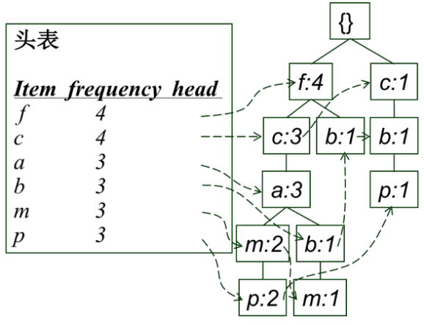
6.4 频繁模式和关联规则
6.4.4 频繁模式树FP-tree
挖掘步骤如下:
（1）扫描数据库一次，得到每个商品的支持度，去掉支持度小余3的的商品，频繁1-项集；
（2）把频繁1-项集按支持度递减排序，重新整理事务数据库（见上表的 ordered frequent items列）；
（3）再一次扫描数据库，建立FP-tree，具体步骤如下图所示。
48
of
31

Slide 49
6.4 频繁模式和关联规则
6.4.4 频繁模式树FP-tree
FP-tree构建步骤：
1）根据降序频繁1-项集建立头表；
2）建立根结点；
3）读取经过清理和排序后的事务，从根结点出发，建立一条路径；
4）如果没有结点存在，在创建该结点，并将结点的权重设置为1；
5）如果发现结点已经存在，则该相应的结点的权重加1;
6）全部事务数据库读取完成后，从头表结点建立线索指针。
FP-tree挖掘的优点在于，在不打破原交易中任何的模式的情况下，包含了序列模式挖掘时需要的全部信息，因此挖掘具有完备性。另外，在挖掘过程中去除不相关信息，即不包含非频繁项，数据量减少，提高了挖掘的效率。
49
of
31

Slide 50
6.4 频繁模式和关联规则
6.4.4 频繁模式树FP-tree
FP-tree挖掘在关联规则时采用的核心步骤：
（1）首先为FP-tree中每一个结点生成一个条件模式库；
Item | Cond.pattern base
c | f:3
a | fc:3
b | fca:1, f:1, c:1
m | fca:2, fcab:1
p | fcam:1, cb:1
50
of
31

Slide 51
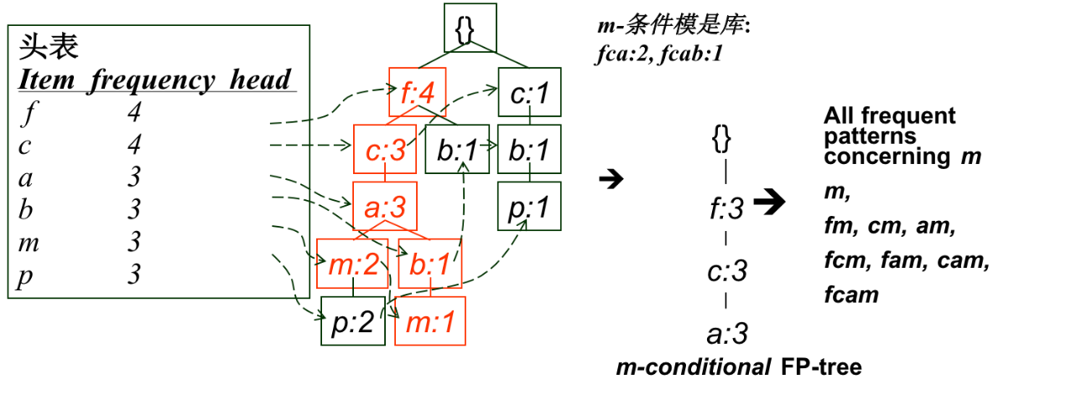
6.4 频繁模式和关联规则
6.4.4 频繁模式树FP-tree
FP-tree挖掘在关联规则时采用的核心步骤：
（2）然后使用条件模式库来构造对应条件FP-tree；
（3）最后循环递归构造条件 FP-trees 并且增长FP-trees包含的频繁集；
51
of
31

Slide 52
6.4 频繁模式和关联规则
6.4.4 频繁模式树FP-tree
步骤1：生成条件模式库
1）从FP-tree头表开始；
2）按照每个频繁项的连接遍历FP-tree；
3）列出可以到达此项的所有可能的前缀路径，获得条件模式库。
项 | 条件模式库 | 条件FP-tree
p | {(fcam:2),(cb:1)} | {(c:3)}|p
m | {(fca:2),(fcab:1)} | {(f:3,c:3,a:3)}|m
b | {(fca:1),(f:1),(c:1)} | Empty
a | {(fc:3)} | {(f:3,c:3)}|a
c | {(f:3)} | {(f:3)}|c
f | Empty | Empty
条件模式库
52
of
31

Slide 53
6.4 频繁模式和关联规则
6.4.4 频繁模式树FP-tree
步骤2：构造条件FP-tree
1）首先对每一个模式库；
2）计算库中每个项的支持度；
3）用模式库中的所有频繁项构造FP-tree；
用FP-tree构建条件模式库，再用条件模式库建立条件FP-tree
53
of
31

Slide 54
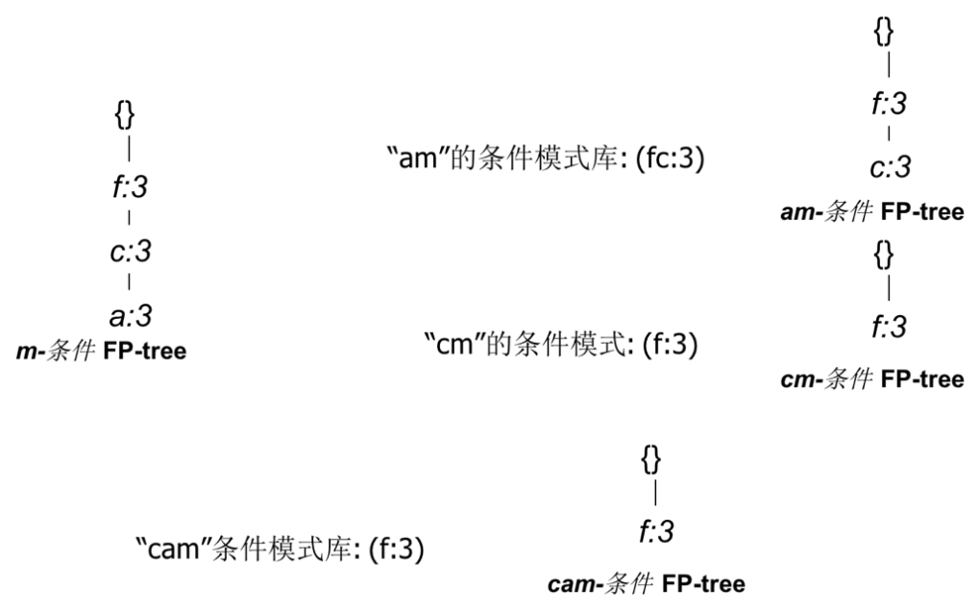
6.4 频繁模式和关联规则
6.4.4 频繁模式树FP-tree
步骤4：挖掘关联规则
条件FP-tree挖掘
54
of
31

Slide 55
高级大数据人才培养丛书
大数据分析中的图论基础
6.1 树、图的基本概念
6.2 图的最短路径问题
6.3 图的深度优先搜索
6.4 频繁模式和关联规则
6.5 频繁子图简介
6.6 复杂网络的简介
6.7 最长公共子序列
55
of
56
6.8 决策树
55
of
56

Slide 56
6.5 频繁子图简介
6.5.1 引言
在早期的研究中，研究者们将频繁子图挖掘算法的工作重心放在了小规模数据库和近似技术上，这是由于子图同构问题是一个NP问题。然而，在近期的相关研究中，频繁子图挖掘算法被划分为两个不同的类别：
一类是基于广度优先搜索(broad first search,简称BFS)策略。这一类算法基本上都采用了类Apriori性质，主要使用枚举法罗列出重复出现的子图，包括了AGM算法(Apriori-based Graph Mining)和FSG算法(Frequent Subgraph discovery)。AGM的主要思想是找出图集中所有潜在的子图。
另一类的挖掘算法基于深度优先搜索(DFS)策略，具有更好的执行效率。这类算法主要包括gSpan，CloseSpan和FFSM (Fast Frequent Subgraph Mining)等。这一类算法的主要思想都是直接从频繁边集中选取候选扩展边，从而得到频繁子图，但是对增加边的扩展路径有所不同。
56
of
31

Slide 57
6.5 频繁子图简介
6.5.2 图论简要描述
图论最早产生于“柯尼斯堡(Konigsberg)七桥”的实际问题。柯尼斯堡坐落于前苏联的加里宁格勒，普雷格尔河横穿此城堡，河中有两个小岛分别记为A和D，并有七座桥连接岛与河岸、岛与岛。
当地居民有着这样一个有趣的问题：从这四个河岸中的任何一个河岸开始，需要通过每座桥并且都只经过一次，再回到起点。此问题就是著名的柯尼斯堡七桥问题。于1736年，瑞典的一位数学家欧拉解决了柯尼斯堡问题，标志着图论诞生。
57
of
31

Slide 58
6.5 频繁子图简介
6.5.2 图论简要描述
欧拉认为，此问题关键在于河岸与岛所连接的桥和数目，而与河岸和岛的大小、形状以及桥的长度和曲直无关，他用点表示河岸和岛，用连接相应顶点的线表示各座桥，这样就构成一个图G（如图所示），此问题就等价于图G中是否存在经过该图的每一条边一次且仅一次的“闭路”问题。欧拉不仅论证了此走法是不存在的，同时推广了这个问题，从此以后开始了实际的图论理论研究。
实际的图
简化的图G
58
of
31

Slide 59
6.5 频繁子图简介
6.5.3 频繁子图挖掘的背景知识
图模式挖掘中的基本概念和一些数据处理方式：
标号图：任何一张普通（无向）标号图都可以用一个五元组集合来唯一表示：
其中 代表图中所有结点 的集合， 是图G的边集合，顶点标号集合为 ，边标号集合为 ；
L是标号函数，用于标号向结点与边的映射。输入数据库为 ;
简化的图G
59
of
31

Slide 60
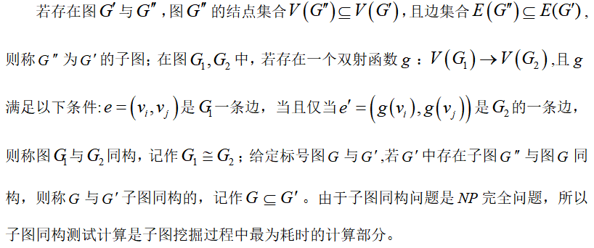
6.5 频繁子图简介
6.5.3 频繁子图挖掘的背景知识
图模式挖掘中的基本概念和一些数据处理方式：
简化的图G
60
of
31

Slide 61
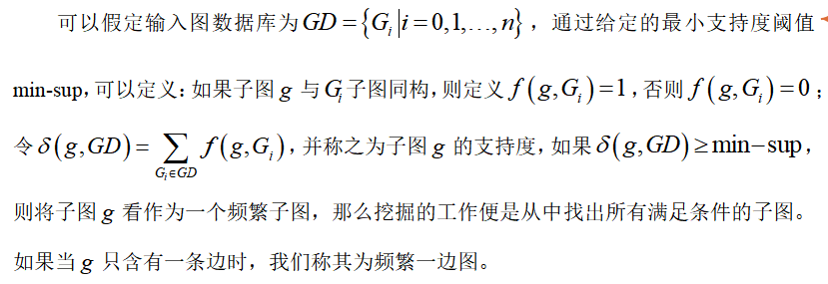
6.5 频繁子图简介
6.5.3 频繁子图挖掘的背景知识
图模式挖掘中的基本概念和一些数据处理方式：
简化的图G
61
of
31

Slide 62
高级大数据人才培养丛书
大数据分析中的图论基础
6.1 树、图的基本概念
6.2 图的最短路径问题
6.3 图的深度优先搜索
6.4 频繁模式和关联规则
6.5 频繁子图简介
6.6 复杂网络的简介
6.7 最长公共子序列
62
of
56
6.8 决策树
62
of
56

Slide 63
6.6 复杂网络的简介
复杂网络是一种具有自组织、自相似、吸引子、小世界和无标度中部分或全部性质的网络，常见的复杂网络有：交通网络、航空网络、社交网络和电力网络等。随着近几年网络技术的不断发展和完善，尤其是社交网络的用户急剧增加，复杂网络受到了广泛的研究和关注，本节将介绍复杂网络的基本特征和一些典型的复杂网络。
63
of
31

Slide 64
6.6 复杂网络的简介
6.6.1 复杂网络的研究内容
复杂网络的内容主要集中在以下4个方面：
1.研究大量的真实网络，基于真实数据集的统计分析来研究真实网络的特性。
2.根据第一步的研究以构建网络演化模型（需具有类似真实网络的性质），借此模型研究真实网络的形成机制和内在机理。
3.深入研究网络性能的优化，比如鲁棒性和同步能力，网络拥塞以及传播行为等等。
4.研究网络的几何性质、网络的形成机制、统计规律以及网络结构的稳定性等。
64
of
31

Slide 65
6.6 复杂网络的简介
6.6.2 复杂网络的基本概念
（1）全局耦合网络
全局耦合网络是指网络中任意两个结点都有边连接的网络，在图论里面被称为完全图。
一个结点数为k的全局耦合网络一共拥有 条边。
（2）网络聚集系数C
聚合系数(clustering coefficient)：聚集系数是表示一个图形中结点聚成程度的系数。具体计算方式是用实际存在的边数除以最多可能存在的边数，即：
其中n表示当前结点与其他结点的互连边数，而k则表示当前结点相邻结点的个数。
在现实的网络中，网络聚集系数可以表示一个结点在网络中的使用程度，聚集系数越高的结点使用的程度也越高。
65
of
31

Slide 66
6.6 复杂网络的简介
6.6.2 复杂网络的基本概念
（3）复杂网络平均距离L
假设该网络中有两个结点i和结点j，结点i和结点j之间最短路径边的个数就是i和j的距离。而网络平均距离L是该网络中任意两个结点之间距离的平均值，用公式可以表示为：
其中N表示图中结点的总个数， 表示网络中两个结点i和j的最短连接距离。
（4）网络的平均度
通常在网络中，定义与一个结点相邻的结点的数目为该结点的度，通俗地说，是连接该结点的所有边的数目。网络中所有结点度的平均值为网络的度k。度分布 是指随机选择网络中的某个结点，其度恰好是k的概率，网络的平均度的公式定义如下：
其中 为网络中结点i的度数，而k则表示网络的平均度；
66
of
31

Slide 67
6.6 复杂网络的简介
6.6.2 复杂网络的基本概念
（5）介数
介数反映了相应的结点或边在整个网络中的作用和影响力。这个参数主要分为结点介数和边介数。结点介数是指网络里所有最短路径中经过该结点的比例，边介数是指网络中所有最短路径中经过该边的比例。如果一个结点v_{i}许多结点经过，那就表示结点v_{i}在网络中非常重要，我们用B_{i}来表示结点的介数，它被定义为：
其中 表示网络中最短路径的总数目，而 则表示经过结点i的最短路径数目。
67
of
31

Slide 68
6.6 复杂网络的简介
6.6.3常见的复杂网络
一、小世界网络
小世界网络（Small world theory）又被称之为六度分割理论（Six degrees of separation），该特性指出，社交网络中的任何一个成员和任何一个陌生人之间的间隔不会超过6个人，所以，小世界网络事实上反映的是一种网络平均长度很短，但是却有很大网络群体组成的网络。
小世界网络的构成算法如下：
1.首先生成一个规则网络，我们假设这个网络是一个含有N个结点最近邻耦合网络。
2.从这个最近邻耦合网络开始，所有网络中的结点被围成一个环（每个结点都与其相邻的
个结点相连）。其中K是偶数，且 。
3.随机化重连：以概率p随机地重新连接网络中的每条边。具体连接方式为将边的一端保持不变，而另一个端点取网络中随机选择的一个结点。其中规定，任意两个不同的结点中间至多只能有一条边，且每个结点不能和自己相连，这样网络就会一共产生 条边。
根据以上三个步骤，即可产生一个小世界网络。
68
of
31

Slide 69
6.6 复杂网络的简介
6.6.3常见的复杂网络
二、无标度网络
现实世界的很多网络都不是随机网络。因为它们中间只有少数的部分结点被大量地连接，而绝大部分的结点却很少有连接，甚至没有任何的连接。这种网络具有很强的不均衡性，而无标度网络就属于这一种类型的网络，它的结点度分布符合幂指数分布。
无标度网络的研究主要集中在Price模型和BA模型。其中Price模型的主要思想为：一篇论文被引用的几率与其引用次数是成正比的，即如果一篇论文的引用次数非常多，这篇论文很有可能被人阅读。网络中一个结点的入度可以表示为该结点被网络“引用”的次数，Price模型则认为一个新边连接到这个结点的概率与这个结点的入度一定成正比关系。
BA模型相较于之前的模型，多考虑了两个因素：网络规模的变化及网络结点的连接特征。传统的WS网络，ER网络都假设网络的结点N是固定的。但是现实世界中，网络的结点会随着网络规模的变化而变化。其次现实网络中，新结点更倾向连接度数比较大的旧结点，这和现实生活中“富者更富”的特性十分类似。而BA网络则假设如果一个网络具有以上两个特征，这个网络一定是无标度网络。
69
of
31

Slide 70
6.6 复杂网络的简介
6.6.3常见的复杂网络
三、随机网络
随机网络是一种反映多种随机因素的网络技术。与传统的网络技术不同，随机网络中的结点，连接线以及流量均带有一定程度上的不确定性，比如时间、费用、资源消耗等因素都是随机变量。在建立模型的过程中，这些因素都是按照一定的概率发生或是不发生，因而随机网络存在很强的不确定性。与其他网络不同的是，随机网络允许多个原结点或多个汇聚结点网络循环的存在。
目前有两种等价的表示方法可以用来构成随机网络：
ER模型 二项式模型
70
of
31

Slide 71
6.6 复杂网络的简介
6.6.4复杂网络的应用
复杂网络在现实生活中的应用业十分广泛，主要包括以下几个方面：
1.社交网络监测：复杂网络可应用在社交网络中，挖掘潜在的客户，并进行关联群体的风险分析。
2.网络重要性分析：比如搜索引擎中的网页排名，大数据中的核心数据采集等。
3.网络传播预测：复杂网络可以模拟流行病的传播，舆论传播，帮助有关部门做出相应预防。
4.网络中用户关系预测：复杂网络模型考虑结点之间的关联性，在现实中也可以对网络用户之间的关系进行分析；
5.生物学：复杂网络可以与生物体的新陈代谢系统、大脑神经网络相结合，协助生物计算。
71
of
31

Slide 72
高级大数据人才培养丛书
大数据分析中的图论基础
6.1 树、图的基本概念
6.2 图的最短路径问题
6.3 图的深度优先搜索
6.4 频繁模式和关联规则
6.5 频繁子图简介
6.6 复杂网络的简介
6.7 最长公共子序列
72
of
56
6.8 决策树
72
of
56

Slide 73
6.7 最长公共子序列
6.7.1最长公共子序列的定义
最长公共子序列（longest common subsequence）：
两个字符序列A和B中存在一个字符序列C，它既是A的子序列又是B的子序列，那么，C称之为序列A和序列B的公共子序列。在众多公共子序列C中，最长的那个则被称为公共子序列。
最长公共子序列一般反映了两个序列的相似度，具有非常高的实用价值。
73
of
31

Slide 74
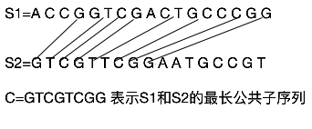
6.7 最长公共子序列
6.7.1最长公共子序列的定义
在生物学中，我们经常需要通过比对多个不同生物的DNA。而DNA则是由一串称为碱基的分子构成，DNA的碱基通常分为腺嘌呤，鸟嘌呤，胞嘧啶和胸腺嘧啶四种。英文单词的首字母分别表示为 ，现在，已知一种生物的DNA表示
为 ，而另一种生物的DNA则为 。我们希望通过比较这两个DNA串来确定他们的相似度，一种可行的方法就是找出两个字符串的最长公共子序列，具体操作如下图所示：
从事例中，可以看出寻找两个字符串公共子序列的过程实际上就是将S1与S2中相同的字符一一配对，直到其中的一个字符串搜索完毕。求解最长公共子序列的方法有暴力求解，深度优先搜索，递归法等，本节将利用动态规划方法来高效的求解最长公共子序列问题（LCS）。
74
of
31

Slide 75
6.7 最长公共子序列
6.7.2最优子序列性质
在最长公共子序列问题（LCS）的求解方法中，最简单的是暴力求解，即穷举A中所有的字符，然后与B中的字符进行比较，直到找到最长的子序列。但是这种做法非常费力费时。假设A是由m个子序列构成，那么A一共有个子序列。由此可见，暴力求解的时间复杂度是指数复杂度，在遇到较长的字符序列是不适合的。
最优子结构：一个问题能够分成多个子问题，如果求解出子问题的最优解就能够求出整个问题的最优解，则表示这个问题满足最优子结构。
75
of
31

Slide 76
6.7 最长公共子序列
6.7.2最优子序列性质
然而，研究发现LCS问题是具有最优子结构性质的，我们假设两个字符串 ， ，而它们的最长公共子序列 具体表现为以下的3点：
1、如果 ，那么 ，而且 一定是 和
的LCS。
2、如果 ，而且 ，那么C一定是 和B的LCS。
3、如果 ，而且 ，那么C一定是A和 的LCS。
由此可见，两个序列的LCS一定包含两个序列前缀的LCS。举个例子 和
的LCS一定包含在A和B中。所以LCS的问题具有最优子结构性质，一旦问题具有最优子结构性质就可以利用动态规划来解决。
76
of
31

Slide 77
6.7 最长公共子序列
6.7.3LCS递归表达式
我们在求解 ， 的LCS时，我们需要求解一个或两个子问题，即：
1、如果 ，只需要求解 和 的LCS，并把 放在末尾即可。
2、如果 ，那么我们必须求解两个问题： 和B的LCS与A和 的LCS，并比较其中较长的那个，即为A和B的LCS。
77
of
31

Slide 78
6.7 最长公共子序列
6.7.3LCS递归表达式
我们定义 为 和 的LCS长度。当i=0或j=0时，即两个序列的长度均为0时， 。随后，根据最优子结构，我们可以得到以下递归表达式：
分析这个递归表达式，其中，第二行表达式对应了上述1的情况，只需求解 和 的LCS。第三行表达式对应了2的情况，需要比较 和B的LCS与A和 的LCS的长度，取最长作为两个序列的LCS。
78
of
31

Slide 79
6.7 最长公共子序列
6.7.4 动态规划求解LCS
假设 , , 那么的具体运算过程如下图所示：
LSC_Length运算过程
 | j | 0 | 1 | 2 | 3 | 4 | 5 | 6 | 7
i |  | B_{j} | b | c | d | a | b | c | d
0 | A_{i} | 0 | 0 | 0 | 0 | 0 | 0 | 0 | 0
1 | a | 0 | 0 | 0 | 0 | 1 | 1 | 1 | 1
2 | b | 0 | 1 | 1 | 1 | 1 | 2 | 2 | 2
3 | c | 0 | 1 | 2 | 2 | 2 | 2 | 3 | 3
4 | d | 0 | 1 | 2 | 3 | 3 | 3 | 3 | 4
5 | c | 0 | 1 | 2 | 3 | 3 | 3 | 4 | 4
6 | b | 0 | 1 | 2 | 3 | 3 | 4 | 4 | 4
7 | a | 0 | 1 | 2 | 3 | 4 | 4 | 4 | 4
79
of
31

Slide 80
高级大数据人才培养丛书
大数据分析中的图论基础
6.1 树、图的基本概念
6.2 图的最短路径问题
6.3 图的深度优先搜索
6.4 频繁模式和关联规则
6.5 频繁子图简介
6.6 复杂网络的简介
6.7 最长公共子序列
80
of
56
6.8 决策树
80
of
56

Slide 81
6.8 决策树
机器学习是现阶段研究的热门，人类只需对机器进行一些提前训练就可以让机器像人一样判断周围的事物。机器学习的一个重要环节是分类，即教导机器如何对一个数据集合进行判定。常用的分类算法有“朴素贝叶斯”，“KNN”，“决策树”，“随机森林”等，本节将通过一个简单事例介绍决策树的构造，其次介绍信息增益的概念，并在此基础上介绍决策树的生成算法。
81
of
31

Slide 82
6.8 决策树
6.8.1决策树的事例
决策树(decision tree)是一种分类算法，算法通过模拟树的结构进行决策，其过程就相当于人类在面临决策时所产生的很自然的一种处理机制。下面将通过同学两人讨论是否去打网球的事例来展现决策树的过程：
同学A：周末要不要去打网球？
同学B：天气怎么样？下雨就不去。
同学A：晴天。
同学B：那天温度高吗？太热我可不去！
同学A：温度适宜。
同学B：风大吗？没风我就去，风大我也不去。
同学A：一般般，微风。
同学B：微风的话，场地怎么样？
同学A：标准网球场。
同学B：好，那我们周末去打网球吧。
82
of
31

Slide 83
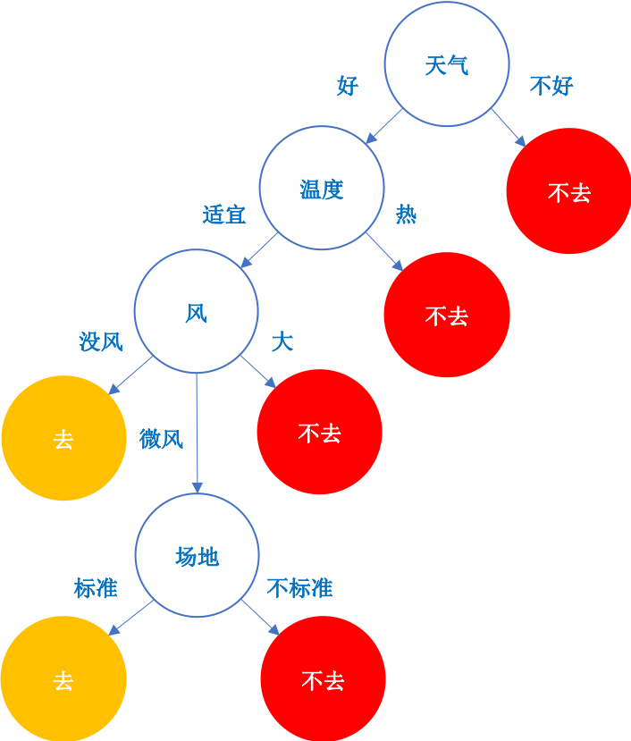
6.8 决策树
6.8.1决策树的事例
这个事例中的同学B在决定是否去打网球的决策过程就可以看成一个分类树的决策，假设决策标准为：天气晴朗，温度适宜，微风或没有风且场地标准，那么这位同学B的决策树可以用下图来表示：
同学A：周末要不要去打网球？
同学B：天气怎么样？下雨就不去。
同学A：晴天。
同学B：那天温度高吗？太热我可不去！
同学A：温度适宜。
同学B：风大吗？没风我就去，风大我也不去。
同学A：一般般，微风。
同学B：微风的话，场地怎么样？
同学A：标准网球场。
    同学B：好，那我们周末去打网球吧。
83
of
31

Slide 84
6.8 决策树
6.8.1决策树的事例
在对决策树有了一个直观的认识之后，将决策树定义如下：
决策树（decision tree）是一个树形的结构（可以表现为二叉树或者非二叉树）。决策树的每个非叶子结点都代表一个特征属性的测试，每个分支表示该特征属性关于某个值域的输出，每一个叶子结点都存放着一个类别。
将决策树用于决策的过程是：先从根结点开始，接着测试每一个待分类项中的相应特征属性，然后按照分类项的值选择合适的输出分支，一直到叶子结点为止，最后将叶子结点中存放的类别作为最后的决策结果。
84
of
31

Slide 85
6.8 决策树
6.8.2决策树的构成
决策树的构成可以分为四大模块：决策结点、状态结点、概率枝和方案枝。
决策树由决策结点、状态结点、方案枝、概率枝等组成，决策结点又被称为方结点，由结点引出若干条树枝，每一条树枝都代表了一个方案，所以被称为方案枝；状态结点也称为圆结点，从状态结点引出的若干条细支被称为概率枝，每一条概率枝都代表一种自然状态，需要在每一条细枝上面注明状态的内容及出现的概率。在每一条概率枝的最末稍位置处标明该方案在该状态下所获得的结果(可以为收益值或损失值)。这样树形图由左向右展开，形成一个树状网络图。
85
of
31

Slide 86
6.8 决策树
6.8.3信息增益和信息增益比
一、熵的定义
信息增益和信息增益比是决策树进行决策的重要选择指标，本段将对信息增益和信息增益比进行详细介绍。
根据信息论，熵（entropy）是一种度量单位，被用来表示随机变量的不确定性。设A是一个离散随机变量，那么变量A的概率分布即可表示为：
那么，A的熵则被定义为：
（log的底数一般取2或是e，这个时候熵的单位则分别为比特(bit)或纳特(nat)。）
从以上公式中，可以看出，熵只和A的概率分布有关，与A的取值没有直接的关系，所以A的熵也可以记为H(p):
86
of
31

Slide 87
6.8 决策树
6.8.3信息增益和信息增益比
从以上公式中，可以看出，熵只和A的概率分布有关，与A的取值没有直接的关系，所以A的熵也可以记为H(p)：
熵值用来度量不确定性，对一般情况而言，随着熵值的增大，随机变量的不确定性随之增加。
二、条件熵
假设有一组随机变量（A,B）,他们的联合概率分布为：
因此条件熵 表示的是在已知随机变量A的分布的条件下随机变量B的分布的不确定性，条件熵定义为在已知随机变量A的分布的条件下，B的条件概率密度分布的熵对A的数学期望，即：
87
of
31

Slide 88
6.8 决策树
6.8.3信息增益和信息增益比
三、信息增益
信息增益（information gain）表示因为得知特征A的信息，而使得B的信息不确定性减少的程度，其定义如下：
特征C相对于训练集D的信息增益为 ，被定义为训练集D的经验熵 与特征C在给定的条件下D的经验条件熵的差值，即：
在决策树中，给定一个训练集D和特征C，经验熵值H(D)表示的是机器对数据集D分类的不确定性，经验条件熵 表示的是在特征C给定的条件下，机器对数据集D分类的不确定性。信息增益就是它们的差值，表示为特征C使机器对数据集D分类的不确定性减少的程度。
对于一个数据集D来说，如果一个特征的信息增益大，说明这个特征具有更为强大的分类能力。
88
of
31

Slide 89
6.8 决策树
6.8.3信息增益和信息增益比
三、信息增益比
以信息增益为标准进行划分训练数据集，往往存在选择取值较多特征的问题。在这里，使用信息增益比(information gain ratio)这一概念可以对其进行矫正。信息增益比也是特征选择的另一个准则。
信息增益比：特征C对训练数据集D的信息增益比 表示信息增益 与数据集D关于特征C的值的熵的比值，即：
其中， ，其中n为特征A的取值个数。
89
of
31

Slide 90
6.8 决策树
6.8.4决策树的生成
一、 ID3算法
ID3算法的核心是对决策树的每一个结点熵通过信息增益进行特征选择。
具体的过程是：从根结点开始，先对每一个结点计算该结点的信息增益，然后选择其中具有最大信息增益的特征作为该结点的特征，接着将该特征的取值区间分别作为根结点的子结点。在建立好子结点之后，然后递归重复调用该方法，直至剩余的特征的信息增益太小，或是所有特征都已选择完毕为止，最后构建出一棵决策树。
90
of
31

Slide 91
6.8 决策树
6.8.4决策树的生成
ID3算法的具体过程如下：
ID3算法
算法输入：训练集D，特征集C，阈值 算法输出：决策树T 算法过程： 1、如果训练集D中所有的实例都属于同一类B_{p}，那么决策树T是一个单结点树，把类B_{p}作为类的标记，返回T，算法结束。 2、如果特征集 ，那么决策树T是一个单结点树，将训练集D中实例数目最多的类B_{p}作为该结点的类标记，返回T，算法结束。 3、否则，按照公式计算特征集C中各个特征对训练集D的信息增益，选择其中信息增益最大的特征C_{g}。 4、如果 ，则T是一个单结点树，将训练集D中实例数目最多的类B_{p}作为该结点的类标记，返回T，算法结束。 5、否则，对C_{g}的每一种可能的数值c_{i}, 按照 的规则将训练集D划分为若干个非空子集D_{i}，分别将D_{i}中实例最多的类作为类的标记，构建子结点，并生成一个新树T，返回T。 6、对于第i个子结点，以D_{i}作为训练集， 作为特征集，递归调用(1)~(5)的步骤,直至算法结束。
91
of
31

Slide 92
6.8 决策树
6.8.4决策树的生成
C4.5和ID3算法大体一致，在生成决策树的过程中，C4.5采用信息增益比的方法来选择特征。
C4.5算法
算法输入：训练集D，特征集C，阈值 算法输出：决策树T 算法过程： 1、如果训练集D中所有的实例都属于同一类B_{p}，那么决策树T是一个单结点树，把类B_{p}作为类的标记，返回T，算法结束。 2、如果特征集 ，那么决策树T是一个单结点树，将训练集D中实例数目最多的类B_{p}作为该结点的类标记，返回T，算法结束。 3、否则，按照公式计算特征集C中各个特征对训练集D的信息增益比，选择其中信息增益比最大的特征C_{g}。 4、如果 ，则T是一个单结点树，将训练集D中实例数目最多的类B_{p}作为该结点的类标记，返回T，算法结束。 5、否则，对C_{g}的每一种可能的数值c_{i}, 按照 的规则将训练集D划分为若干个非空子集D_{i}，分别将D_{i}中实例最多的类作为类的标记，构建子结点，并生成一个新树T，返回T。 6、对于第i个子结点，以D_{i}作为训练集， 作为特征集，递归调用(1)~(5)的步骤,直至算法结束。
92
of
31

Slide 93
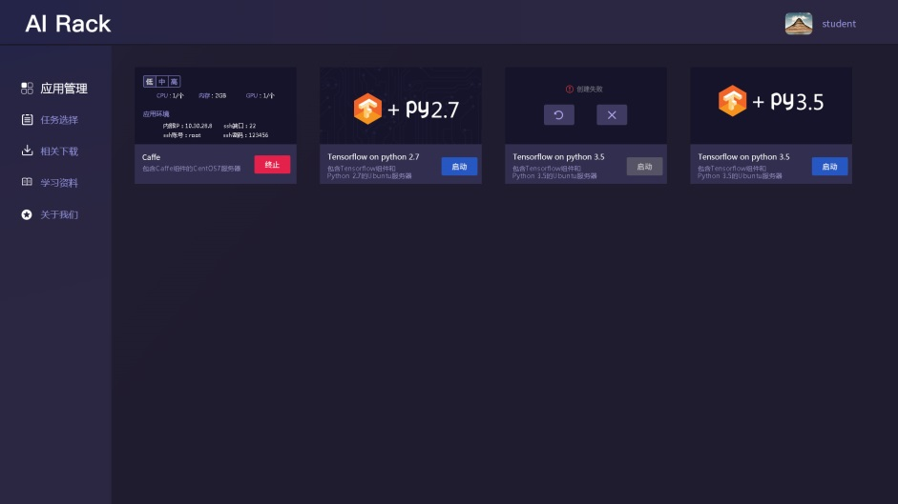


AIRack人工智能实验平台
——一站式的人工智能实验平台
DeepRack深度学习一体机
——开箱即用的AI科研平台
BDRack大数据实验平台——一站式的大数据实训平台

Slide 94
















运用大数据，精彩你生活
微信公众号推荐
免费大数据APP推荐
刘鹏看未来
云创大数据
我的PM2.5
同声译
智能硬件大数据免费托管平台
环境大数据开放平台

Slide 95































完善的课程体系：大数据方向、人工智能方向。
面向理论与实践，分为本科院校、专科院校、高职院校。

Slide 96

感谢聆听

